Slide 1
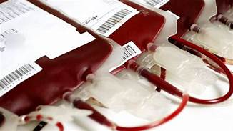
মাল্টিমিডিয়া ক্লাসে সবাইকে স্বাগতম

Slide 2
পরিচিতি
মীর্জা মো: মাহফুজুল ইসলাম
বি এস সি ( গণিত ); এম এ ( বাংলা ) বি এড
উত্তর সারটিয়া ইসলামিয়া দাখিল মাদ্রাসা, শিয়ালকোল, সিরাজগঞ্জ সদর, সিরাজগঞ্জ
E-mail:mmislam686@gmail.com
শ্রেণি: সপ্তম
বিষয়: বিজ্ঞান
অধ্যায়: পঞ্চম
সময়: ৫০ মিনিট
তারিখ: ০৩/০৮/2020

Slide 3
এসো ছবি দেখে চিন্তা করে বলি …
রক্ত
উপরের ছবিতে তোমরা কি দেখতে পাচ্ছ?

Slide 4
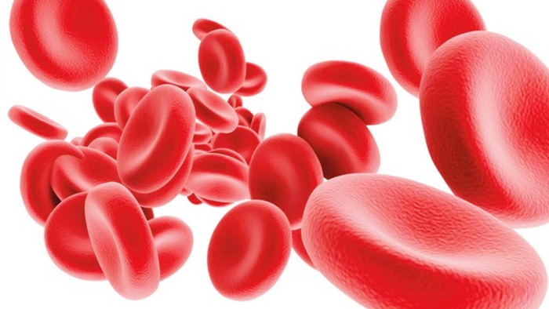
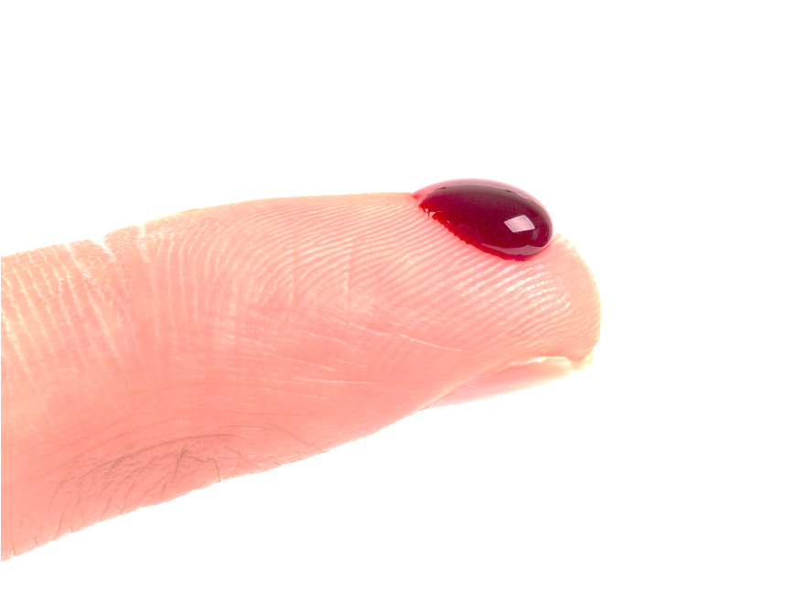
তাহলে এসো আজকে আমরা…
রক্তকণিকা নিয়ে আলোচনা করি

Slide 5
শিখনফল
এই পাঠ শেষে শিক্ষার্থীরা…
১
রক্ত কণিকা কী তা বলতে পারবে;
২
রক্ত কণিকার প্রকারভেদ ব্যাখ্যা করতে পারবে;
৩
রক্ত কণিকার কাজসমূহ বর্ণনা করতে পারবে।

Slide 6
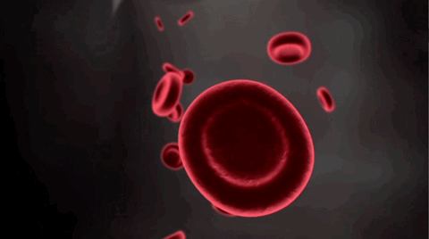
রক্তকণিকা
রক্তরসে রক্তকণিকাসমূহ ভাসমান অবস্থায় থাকে। এতে ফাইব্রিনোজেন নামে একটি উপাদান থাকে যা রক্ত জমাট বাঁধতে সাহায্য করে।

Slide 7
একক কাজ:
রক্ত কণিকা কী তা লেখ।

Slide 8
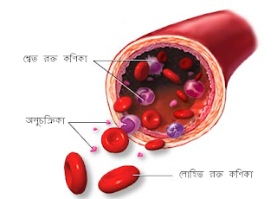
রক্তে তিন ধরনের কণিকা থাকে যথা:
i) লোহিত রক্ত কণিকা
ii) শ্বেত রক্তকণিকা
iii) অনুচক্রিকা

Slide 9
i) লোহিত রক্ত কণিকা
চাকতির মতো গোলাকার কোষ, নিউক্লিয়াস থাকেনা।
লোহিত রক্তকণিকা যকৃত ও অস্থিমজ্জায় তৈরি হয়।
এই কণিকার জন্য রক্তের রং লাল দেখায়, হিমোগ্লোবিন নামক
রঞ্জক পদার্থ থাকে। চাকতির মতো গোলাকার কোষ,

Slide 10
ii) শ্বেত রক্তকণিকা
লোহিত কণিকার চেয়ে আকারে বড়, নিউক্লিয়াস আছে।
প্লীহা ও অস্থিমজ্জায় এদের জন্ম।
শ্বেত রক্তকণিকা রোগ-জীবাণু ধবংস করে, দেহের প্রহরীর মতো কাজ করে তাই এদের কে সৈনিকের সাথে তুলনা করা হয়।

Slide 11
iii) অনুচক্রিকা
ইহা দেখতে গোলাকার বা বৃত্তের মতো। নিউক্লিয়াস থাকেনা,আকারে ছোট হয় ও গুচ্ছাকারে থাকে।
এদের উৎপত্তি লোহিত অস্থিমজ্জায়। রক্ত জমাট বাঁধতে সাহায্য করে। এদের প্লেটেলেট ও বলে।

Slide 12
জোড়ায় কাজ:
রক্ত কণিকার প্রকারভেদ ব্যাখ্যা করে লেখ।

Slide 13
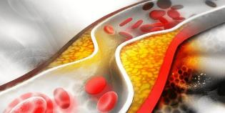
রক্ত কণিকার কাজসমূহ:
এই কণিকা খাদ্যকে সরল উপাদানে পরিনত করে দেহের সর্বত্র বহন করে নিয়ে যায়, এভাবেই দেহ পুষ্টি পায়।
খাদ্য পরিবহন
রক্তের লোহিত রক্তকণিকায় অবস্থিত হিমোগ্লোবিন ফুসফুস থেকে অক্সিজেন গ্রহন করে অক্সিহিমোগ্লোবিন রূপে প্রতিটি কোষে বহন করে।
অক্সিজেন পরিবহন

Slide 14
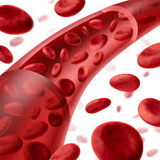
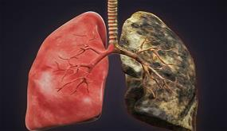
রক্ত কণিকার কাজসমূহ:
দেহে সৃষ্ট দূষিত পদার্থ দেহ থেকে বের করে দেওয়ার কাজে সহায়তা করে।
কার্বন ডাইঅক্সাইড পরিবহন
রক্তরস দেহের বিভিন্ন অঙ্গের কোষগুলোতে কার্বন ডাইঅক্সাইড বহন করে ফুসফুসে নিয়ে যায়।
বর্জ্য পদার্থ নিষ্কাশন

Slide 15
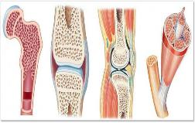
রক্ত কণিকার কাজসমূহ:
শ্বেত রক্তকণিকা দেহে রোগজীবাণু প্রবেশ করলে সেগুলোকে মেরে ফেলে রোগ প্রতিরোধ করে।
রোগ প্রতিরোধ
নালিহীন গ্রন্থিতে হরমোন উৎপন্ন হয় ,রক্তের মাধ্যমে হরমোন দেহের বিভিন্ন অংশে পরিবাহিত হয়।
হরমোন পরিবহন.

Slide 16
দলগত কাজ:
রক্ত কণিকার কাজসমূহ বর্ণনা করে লেখ।

Slide 17
মূল্যায়ন:
কোন প্রশ্ন
রক্তকণিকা তিনটির নাম কী?
রক্তের পাচঁটি কাজ লিখ?
লোহিত রক্তকণিকা কাকে বলে?
শ্বেত রক্তকণিকার কাজ লিখ?
অনুচক্রিকা কাকে বলে?

Slide 18
বাড়ির কাজ:
মানবদেহের রক্ত কণিকার প্রয়োজনীয়তা নিজের ভাষায়
লিখে নিয়ে আসবে।

Slide 19
সবাইকে ধন্যবাদ

